Slide 1
LOGO
安全聊天工具
导 师 史长亭
孙雪峰 2013201213
中期答辩
2017/4/19

Slide 2
目录
进度安排
完成情况
成果展示
后期计划

Slide 3
进度安排
1

Slide 4
进度安排
第1周-第2周 查阅相关资料，撰写开题报告，完成开题
第3周-第4周 进行需求分析，完成软件系统的概要设计。学习SuperSocket开源框架、学习RSA算法的C#实现，学习其他开发中需要技术知识
第5周-第6周 完成安全聊天工具的UI设计，完成系统数据库设计，完成客户端与服务器通信API设计
第7周-第8周 完成信息传递加密算法的设计与实现，完成系统网络通信协议设计，完成服务器段的模块组合以及其他模块代码的设计与开发
第9周-第10周 完成客户端UI模块、通信模块以及其他模块代码的设计与实现，完成消息阅后即焚功能的设计与实现
第11周-第12周 对系统进行系统测试，完成系统功能，整理资料，准备论文撰写。
第13周-第14周 完成论文撰写，准备毕业论文答辩。

Slide 5
完成情况
2

Slide 6
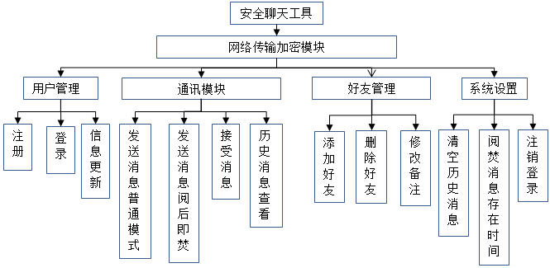
系统需求结构

Slide 7
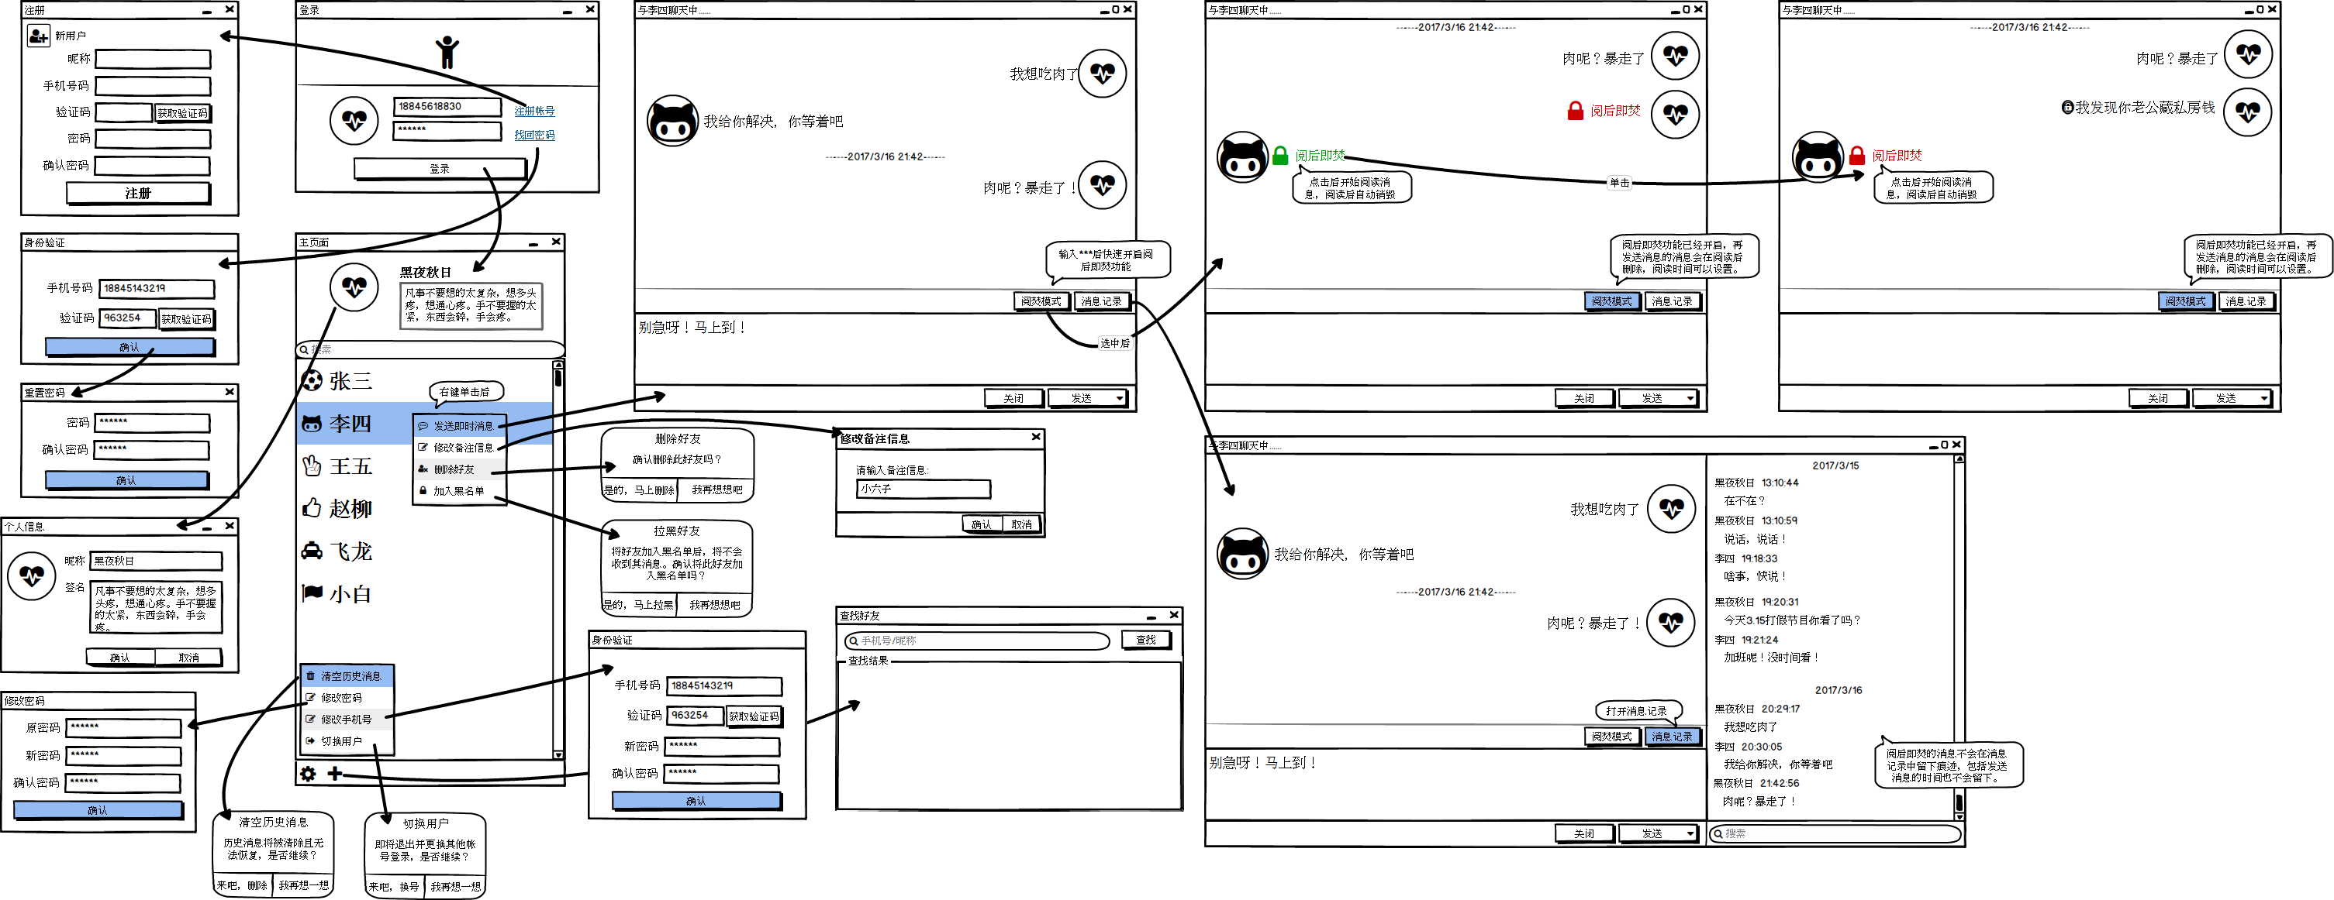
UI设计图

Slide 8
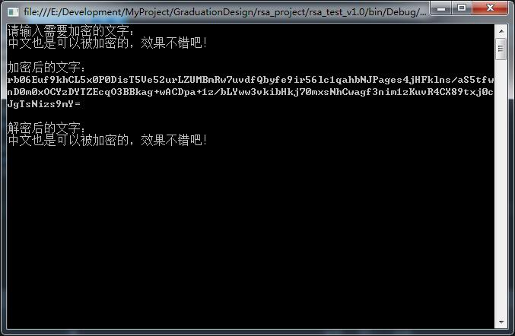
RSA算法加密
Notes:
using System;
using System.Collections.Generic;
using System.Linq;
using System.Security.Cryptography;
using System.Text;
using System.Threading.Tasks;
namespace rsa_test_v1._0
{
public class RSATool
{
public RSATool()
{
rsaService = new RSACryptoServiceProvider();
publicKey = rsaService.ExportCspBlob(false);
privateKey = rsaService.ExportCspBlob(true);
}
/// <summary>
/// 加密
/// </summary>
/// <param name="srcString">所要加密的数据</param>
/// <returns></returns>
public string Encrypt(string srcString)
{
try
{
UnicodeEncoding unicode = new UnicodeEncoding();
byte[] srcByte = unicode.GetBytes(srcString);
byte[] cypherByte = rsaService.Encrypt(srcByte, false);
return Convert.ToBase64String(cypherByte);
}
catch (CryptographicException e)
{
Console.WriteLine(e.Message);
return null;
}
catch (ArgumentNullException e)
{
Console.WriteLine("src string is null!");
return null;
}
}
/// <summary>
/// 解密
/// </summary>
/// <param name="cypher">所要解密的数据</param>
/// <returns></returns>
public string Decyrpt(string cypher)
{
try
{
byte[] cypherByte = Convert.FromBase64String(cypher);
byte[] plainByte = rsaService.Decrypt(cypherByte, false);
UnicodeEncoding unicode = new UnicodeEncoding();
return unicode.GetString(plainByte);
}
catch (CryptographicException e)
{
Console.WriteLine(e.Message);
return null;
}
catch (ArgumentException e)
{
Console.WriteLine("cypher string is null!");
return null;
}
}
private byte[] publicKey;
private byte[] privateKey;
private RSACryptoServiceProvider rsaService;
}
}

Slide 9
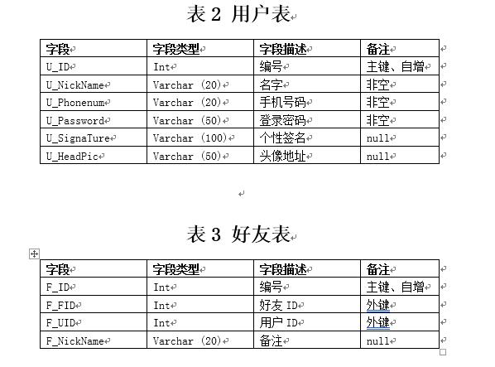
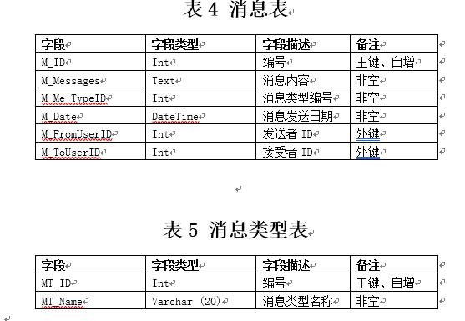
数据库设计

Slide 10
成果展示
3

Slide 11
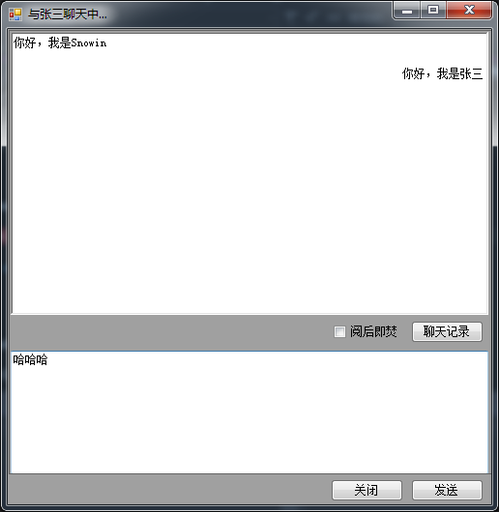
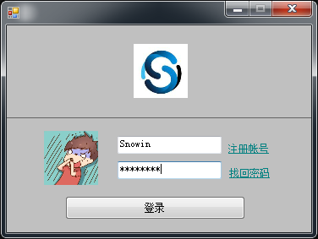
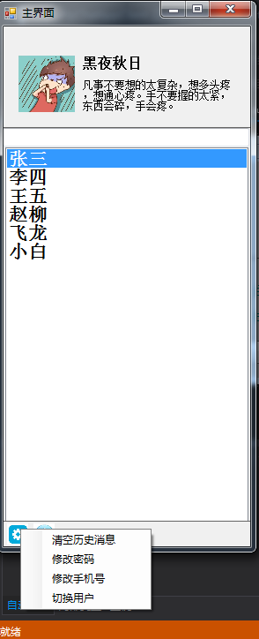
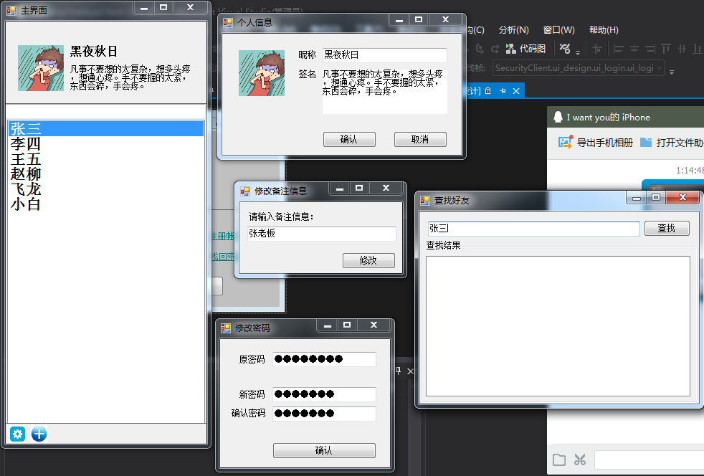
UI实现效果图

Slide 12
后期计划
4

Slide 13
后期计划
1、阅后即焚功能开发
2、RSA加密算法与网络通信整合
3、项目测试
4、撰写论文

Slide 14
感谢聆听
D
N
E

